Slide 1
RUDIMENTS DE LA PROGRAMMATION

Slide 2

APERÇU
Concepts fondamentaux de la programmation
Éléments du code
Conception au moyen de pseudocode
Transfert du pseudocode à un code exécutable

Slide 3
CONCEPTS FONDAMENTAUX DE LA PROGRAMMATION
RUDIMENTS DE LA PROGRAMMATION

Slide 4
BUT ET OBJECTIFS D’APPRENTISSAGE DE LA PRÉSENTE SECTION
Vous transmettre les concepts fondamentaux qui conviennent à tout langage de programmation.
Vous transmettre les éléments communs à tous les langages de programmation.
Vous aider à apprendre tout langage de programmation au moyen des concepts fondamentaux communs.
Vous préparer en vue de votre premier exercice – lorsque vous concevrez et créerez des programmes informatiques en langages R ou Python.

Slide 5
Discussion DE GROUPE
Qu’est-ce que le code informatique?
Qu’est-ce qu’un programme informatique?

Slide 6
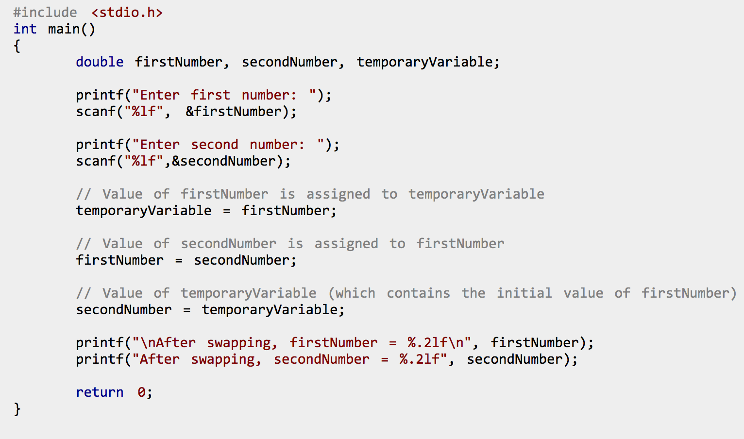
PROGRAMME INFORMATIQUE : EXEMPLE EN LANGAGE C
Un algorithme écrit dans un langage informatique donne à un ordinateur des instructions pour exécuter une suite d’opérations.

Slide 7
PROGRAMME INFORMATIQUE : Définition
Un algorithme écrit dans un langage informatique donne à un ordinateur des instructions pour exécuter une suite d’opérations.
On peut le compiler ou l’interpréter sous forme d’une suite d’opérations matérielles exécutées par les composants électriques d’un ordinateur.

Slide 8
QUELQUES CONCEPTS FONDAMENTAUX
Algorithme
Langage informatique
Langage (normal)

Slide 9
LANGAGE NORMAL : EXEMPLE
Alphabet : {« a », « b », « C », « D », « ! »}
Règles (grammaire) :
On peut placer une lettre à la gauche ou à la droite d’une autre lettre.
Une lettre doit toujours avoir une lettre identique à sa gauche ou à sa droite.
Une lettre majuscule doit toujours avoir une lettre minuscule à sa gauche ou à sa droite.

Slide 10
LANGAGE NORMAL : DÉFINITION
Dans un langage normal :
les mots sont créés à partir d’un alphabet prédéfini;
une grammaire définit des règles relatives à la manière de regrouper des lettres pour créer des mots.

Slide 11
LANGAGE INFORMATIQUE : Définition
Langage (normal) créé pour donner des instructions à un ordinateur, de manière qu’on puisse le compiler en instructions de bas niveau que peut exécuter le processeur de l’ordinateur.

Slide 12
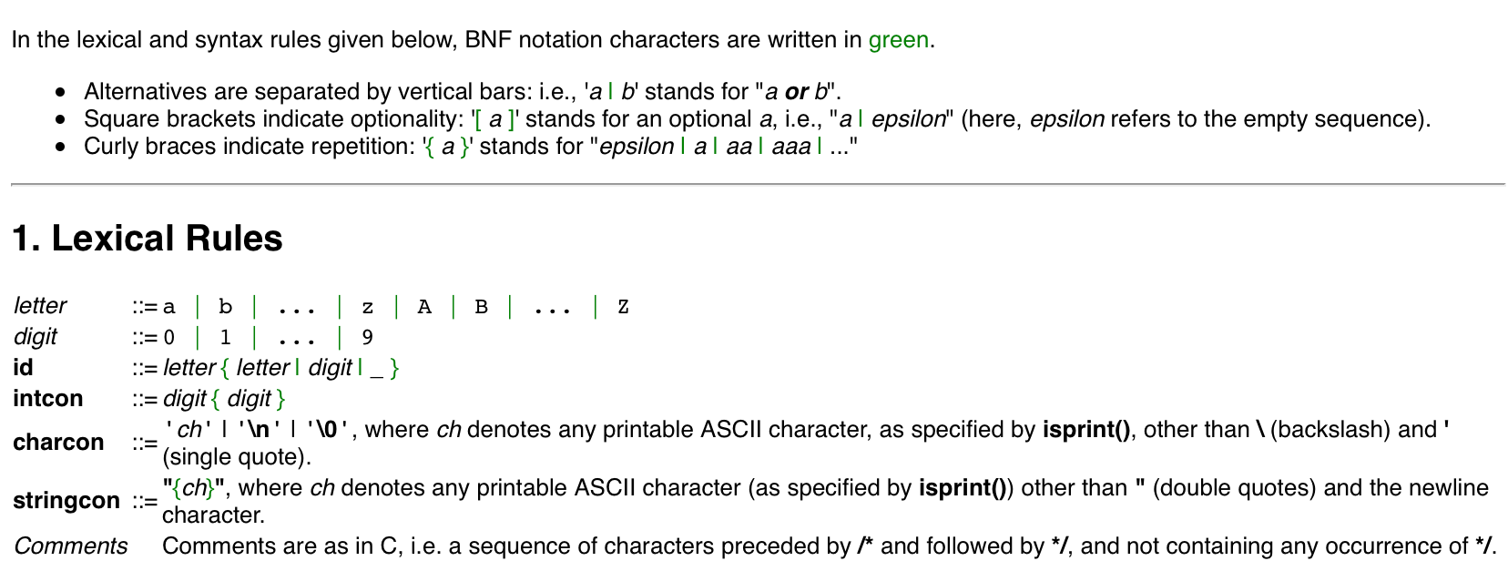
LANGAGE INFORMATIQUE : DÉFINITION OFFICIELLE DU LANGAGE C
Langage créé pour donner des instructions à un ordinateur

Slide 13
PROGRAMME INFORMATIQUE : Définition
Un algorithme écrit dans un langage informatique donne à un ordinateur des instructions pour exécuter une suite d’opérations.
On peut le compiler ou l’interpréter sous forme d’une suite d’opérations matérielles exécutées par les composants électriques d’un ordinateur.

Slide 14
Exemple d’un algorithme
Verser ½ tasse de farine dans un bol.
Ajouter un œuf dans le bol.
Verser 3 cuillères à table d’huile dans le bol.
Verser 1 cuillère à thé de poudre à pâte dans le bol.
Mélanger avec une cuillère jusqu’à l’obtention d’une texture lisse.
Verser le mélange dans le moule à muffins.
Cuire pendant 15 minutes à 350 °F.

Slide 15
Algorithme : Définition
Suite d’instructions comportant au moins un point d’arrêt bien défini.

Slide 16
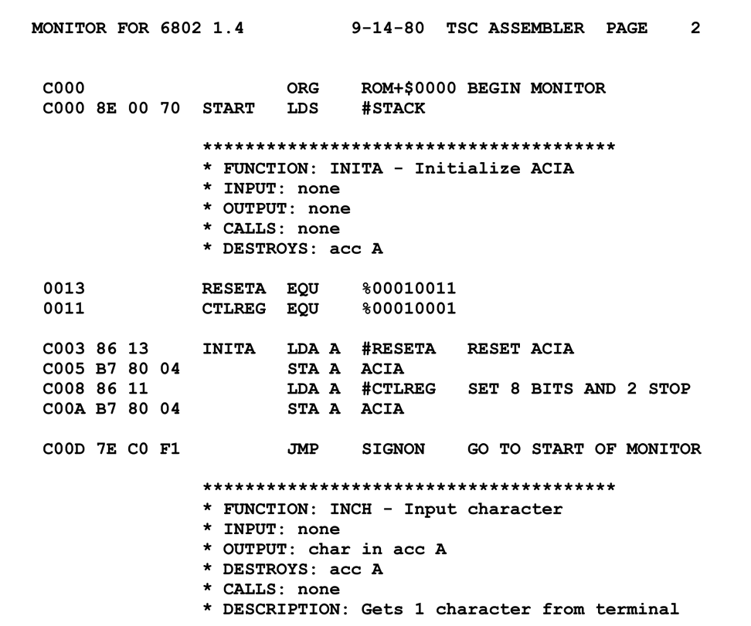
PROGRAMME INFORMATIQUE : Détails
Les langages informatiques évolués sont compilés en (ou interprétés sous forme de) code machine, c.˗à˗d. une suite d’instructions élémentaires qui indiquent au matériel informatique comment se comporter.
Lorsque l’ordinateur exécute les instructions, nous disons qu’il « exécute » le programme – sous forme d’un processus.
Nous pouvons indiquer à un ordinateur d’exécuter un programme. Un ordinateur peut aussi lancer lui-même un programme!

Slide 17

PROGRAMME INFORMATIQUE : VUE D’ENSEMBLE
Tous les ordinateurs fonctionnent en exécutant des programmes informatiques (compilés).
Internet est un regroupement d’ordinateurs connectés par des fils ou des émetteurs et des récepteurs radio.
Un ordinateur transmet des signaux à d’autres ordinateurs sur ce réseau et reçoit des signaux d’autres ordinateurs.
Les signaux envoyés d’un ordinateur à un autre, et le traitement effectué sur les signaux reçus, dépendent des programmes exécutés par les ordinateurs.
Le nuage est une partie d’Internet grossièrement définie comme étant un regroupement d’ordinateurs utilisés principalement pour stocker du contenu et en envoyer à d’autres ordinateurs.

Slide 18
ÉLÉMENTS DU CODE
Rudiments de la programmation

Slide 19
Discussion de groupe
Quels sont les éléments fondamentaux du code informatique?

Slide 20
ÉLÉMENTS DU CODE INFORMATIQUE
Variables
Structures des données
Opérateurs
Énoncés et expressions
Blocs (et portée)
Fonctions
Flux logique (de commande)
Bibliothèques/trousses/modules
Données d’entrée/données de sortie
Interpréteurs/compilateurs

Slide 22

PRÊTS À FAIRE DE LA PROGRAMMATION?
Pas si vite!

Slide 23
CONCEPTION DE CODE (UTILISATION DE PSEUDOCODE)
Rudiments de la programmation

Slide 24
Discussion de groupe
Qu’est-ce que ça signifie que de concevoir un algorithme, ou un programme?

Slide 25
ÉLÉMENTS DE LA CONCEPTION
Lors de la conception d’un algorithme, nous devons préciser :
les données d’entrée;
les données de sortie;
la méthode pour transformer les données d’entrée en données de sortie.
D’un point de vue plus général, nous pouvons également parler de la fonction ou de l’objet de l’algorithme.

Slide 26
Pseudocode : Exemple
j_cluster(array_of_points, max_n_neighbour_distance)
{
for each point[i] in array_of_points
{
for each remaining point[j] in array_of_points
{
distance_between_ij = distance(point[i], point[j])
if distance_between_ij <= max_n_neighbour_distance
then neighbours[i] = add_to_neighbours(point[i],point[j])
}
…

Slide 27
Pseudocode : CE À QUOI IL RESSEMBLE RÉELLEMENT!

Slide 28
Pseudocode : Description
Le terme « pseudocode » désigne l’ébauche d’un algorithme et donne une idée générale des données d’entrée, des données de sortie et des étapes, sans tenir compte des détails des fonctions.
À partir des principaux éléments de tout langage informatique (p. ex. variables, fonctions, flux logique, etc.), nous pouvons concevoir un algorithme sans utiliser un langage en particulier.

Slide 29
Pseudocode : Stratégie
Définissez les données d’entrée.
Définissez les données de sortie.
Rédigez un jeu d’instructions qui vous fait passer des données d’entrée aux données de sortie.
N’oubliez pas que vous pouvez « obscurcir » des parties du code – décrire des fonctions de manière générale.

Slide 30
PSEUDOCODE : NIVEAU D’ABSTRACTION
Il faut beaucoup de pratique pour utiliser le bon niveau de détails dans un pseudocode.
Jusqu’à un certain point, tout dépend du niveau d’abstraction du langage de programmation que vous utiliserez (selon toute probabilité) :
un langage évolué – comporte un grand nombre de fonctions intégrées;
un langage de bas niveau – vous devrez programmer de nombreux détails et de nombreuses fonctions.
Un langage évolué permet la programmation selon un niveau d’abstraction plus élevé.
Toutefois, vous risquez de sacrifier l’utilité pour la compréhension.

Slide 31
EXERCICE DE CONCEPTION DE PSEUDOCODE ET D’UN ALGORITHME : TRI
Vos données d’entrée sont une liste de nombres sans ordre particulier.
Vos données de sortie doivent être la même liste de nombres triés dans le bon ordre.
Rédigez un pseudocode qui vous fait passer des données d’entrée aux données de sortie.
Retenez que vous pouvez obscurcir des parties du code – décrire les fonctions de manière générale.
En ce qui concerne le niveau de détails, tenez compte de la manipulation de chaque nombre ou d’un groupe de nombres de la liste.

Slide 32
PASSAGE DU PSEUDOCODE AU CODE EXÉCUTABLE
Rudiments de la programmation

Slide 33
La réalité
Pour transformer un pseudocode en code réel, vous devez effectuer certaines étapes :
déterminer la syntaxe appropriée dans le langage que vous voulez utiliser et récrire votre pseudocode sous forme d’un code réel dans ce langage;
remplacer les fonctions obscurcies par le code réel;
Déterminer la manière de raccorder le code (le logiciel) à l’ordinateur, pour que vous puissiez compiler/interpréter votre code et l’exécuter sur l’ordinateur de manière à ce que votre code traite les données d’entrée et produise les données de sortie.
PSEUDOCODE
CODE RÉEL

Slide 34
DU CODE À L’ORDINATEUR
De nombreux obstacles peuvent surgir lorsque vous voulez transformer votre code – qui est en fait un simple fichier texte – en un code informatique que peut exécuter votre ordinateur. Ces obstacles sont :
l’accès aux bibliothèques;
l’utilisation des données d’entrée et de sortie, ainsi du système de fichiers;
l’utilisation des compilateurs et des interpréteurs.
En gros, il doit y avoir une certaine infrastructure!
Nous nous occupons d’une bonne partie de cette infrastructure en configurant pour vous des notebooks.

Slide 35
RESSOURCES DE PROGRAMMATION
La plupart des renseignements sur l’utilisation d’un langage informatique ou sur l’exécution d’un code en fonction d’une configuration matérielle particulière ne sont pas rédigés dans quelque manuel de référence officiel que ce soit.
La raison est toute simple : les codes et les ordinateurs évoluent trop vite.
Pour créer un code efficace, vous devez vous joindre à une communauté de codeurs. Heureusement, Internet facilite cette étape – la plupart des questions sur la création d’un code ont déjà été abordées quelque part sur Internet.
Autrement dit, visitez STACK EXCHANGE (et autres sites semblables).

Slide 36
Algorithme DE TRI : ÉBAUCHE EN LANGAGE R
Votre défi : Au moyen du notebook R fourni, rédigez (en langage R) et exécutez un programme pour trier les nombres.

Slide 37
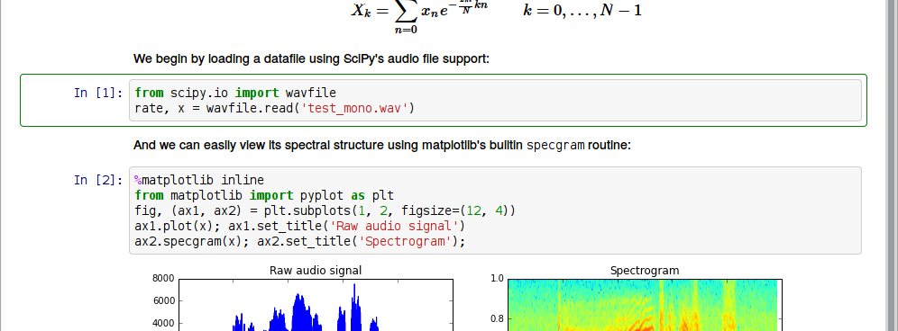
ANATOMIE DU NOTEBOOK JUPYTER

Slide 38
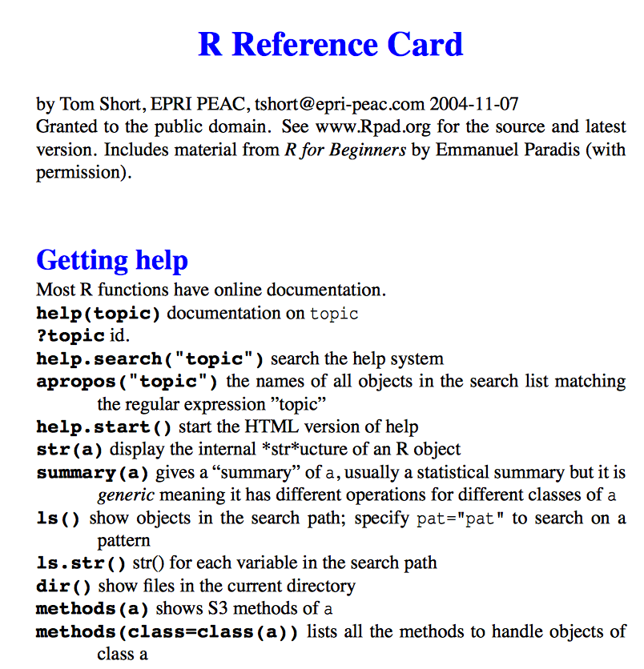
ÉLÉMENTS DU CODE INFORMATIQUE R
Variables
Structures de données
Opérateurs
Énoncés et expressions
Blocs (et portée)
Fonctions
Flux logique (de commande)
Bibliothèques/trousses/modules
Données d’entrée/données de sortie
Interpréteurs/compilateurs

Slide 39
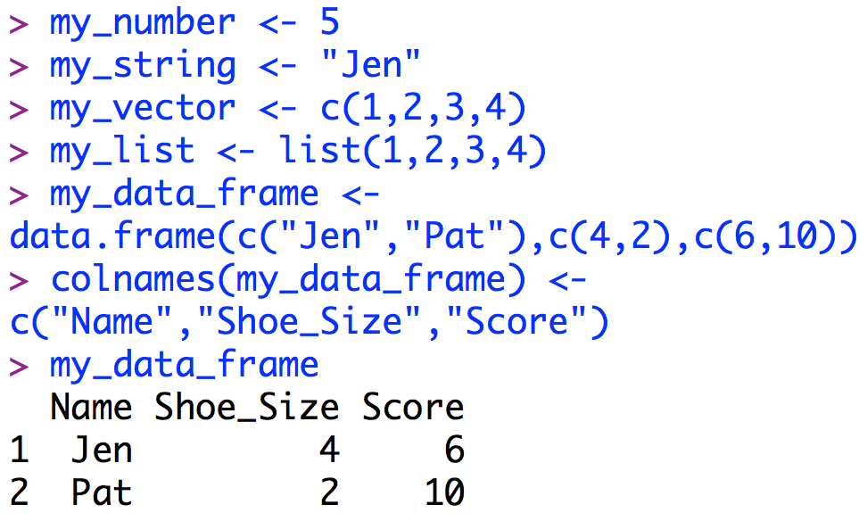
LANGAGE R : QUELQUES RENSEIGNEMENTS IMPORTANTS (I)
Pour créer une variable en langage R, créez simplement un nom et utilisez l’opérateur d’attribution pour attribuer une valeur à la variable.
La valeur peut être une variable de type nombre, caractère, chaîne, vecteur, liste, matrice, cadre de données ou tout autre objet.
Le langage R utilise beaucoup le cadre de données!

Slide 40
LANGAGE ORIENTÉ OBJET ET LANGAGE PROCÉDURAL
Les langages R et Python sont des langages orientés objet, plutôt que des langages procéduraux.
Qu’est-ce que cela signifie?
Pour comprendre la réponse, nous devons d’abord comprendre :
les types de données;
les structures de données;
les fonctions.

Slide 41
TYPES DE DONNÉES
Un langage comporte un jeu intégré de variables types de base – p. ex. :
entier : 5
caractère : « m »
liste : (5, 3, 9)
On peut créer d’autres variables types à partir de ces variables de base – p. ex. :
chaîne = liste de caractères : (‘t’, ‘a’, ‘b’, ‘l’, ‘e’)

Slide 42
Structures de données et objets
Un utilisateur peut définir son propre jeu de variables connexes – une structure de données :
struct myNames = {string firstName, string middleName, string lastName}
jenNames peut être une variable de type myNames, où firstName = Jen, middleName = Adele, lastName = Schellinck
En outre, un programmeur peut vouloir être toujours en mesure d’exécuter un jeu d’instructions prédéfinies, ou fonctions, sur cette structure de données :
jenNames.print_middle_name
Un objet désigne en gros une structure de données définie par l’utilisateur et un ensemble de fonctions liées à cette structure.

Slide 43
CADRE DE DONNÉES EN LANGAGE R
L’objet de cadre de données en langage R est structuré comme une feuille de calcul Excel :
il comporte des lignes et des colonnes, chacune désignée par un nom;
vous pouvez exécuter des opérations prédéfinies sur des valeurs précises, sur des lignes ou sur des colonnes.
Une personne habituée de travailler avec une base de données OU avec un langage plus orienté vecteur (p. ex. Java) pourrait éprouver de la frustration à utiliser le cadre de données du langage R!

Slide 44
ALGORITHME DE TRI : ÉBAUCHE EN LANGAGE R
Votre défi : Au moyen du notebook R fourni, rédigez (en langage R) et exécutez un programme pour trier les nombres.

Slide 45
Algorithme DE TRI : ÉBAUCHE EN Python
Votre défi Au moyen du notebook Python fourni, rédigez (en Python) et exécutez un programme pour trier les nombres.

Slide 46
QUELQUES renseignements UTILES

Slide 47
LANGAGE COMPILÉ ET LANGAGE INTERPRÉTÉ
Langage compilé : Le programme est écrit en entier, le compilateur vérifie le code dans son ensemble et le transforme en langage de bas niveau.
Langage interprété : L’interpréteur lit le code, le transforme en code de bas niveau et exécute un énoncé à la fois.
Avec un interpréteur, vous programmez d’une manière plus libre, presque improvisée – comme jouer du jazz au lieu de la musique classique.
L’interpréteur peut être utile lorsque vous réalisez un travail exploratoire, mais vous risquez de rencontrer des difficultés si vous adoptez cette stratégie pour créer des programmes plus gros ou plus substantiels.

Slide 48
Débogage
Le débogage consiste principalement à révéler ce qui se trouve dans la mémoire à divers points du flux de commande du code – est-ce que le code fait ce que vous pensez qu’il doit faire?
Le débogage est un art.
Le débogage nécessite que vous deveniez un détective.
Le débogage vous enseigne la persévérance.
Il existe des outils de débogage qui peuvent vous aider.

Slide 49
QUELQUES CADRES PERTINENTS DE L’INFORMATIQUE
Langages (informatique, de balisage)
Bibliothèques/API
Logiciels (applications, utilitaires, systèmes)
Code (source ouvert, non compilé)
Protocole/norme
Modèles/styles de programmation

Slide 50
EXERCICES ET LECTURES COMPLÉMENTAIRES
rudiments de la programmation

Slide 51
Exercices : LABORATOIRES À VENIR!
Au cours de la prochaine séance, vous aurez l’occasion d’en apprendre davantage sur les langages R et Python ainsi que d’exécuter des exercices au moyen de notebooks préparés.
À partir de février, vous aurez des laboratoires dans le cadre desquels vous serez responsable de la programmation.
Avant ces laboratoires, en guise de devoirs, nous vous encourageons à :
revoir le notebook « Introduction to R »;
revoir les notebooks d’introduction au langage Python;
essayer de rédiger des énoncés et de courts codes en langage R et en langage Python dans l’environnement des notebooks, afin de vous familiariser avec ces deux langages.

Slide 52
AUTRES EXERCICES : ESSAYEZ-LES
À partir d’un notebook vide (nouveau) :
chargez des données à partir d’un fichier dans un cadre de données;
créez un tracé ou un graphique au moyen des données chargées.
Remarque – Il est permis d’utiliser du code d’un autre notebook ou d’une ressource en ligne!

Slide 53
Références
rudiments de la programmation

Slide 54
Références
Exemple de spécifications en langage C : https://www2.cs.arizona.edu/~debray/Teaching/CSc453/DOCS/cminusminusspec.html
Court code en langage C : https://www.programiz.com/c-programming/examples/swapping
Aide-mémoire sur l’application Jupyter Notebook : https://s3.amazonaws.com/assets.datacamp.com/blog_assets/Jupyter_Notebook_Cheat_Sheet.pdf
Aide-mémoire sur le langage R : https://cran.r-project.org/doc/contrib/Short-refcard.pdf
Aide-mémoire sur Markdown : https://scottboms.com/downloads/documentation/markdown_cheatsheet.pdf

Slide 55
Images
Poteau indicateur : https://upload.wikimedia.org/wikipedia/commons/2/29/Worden_park_signpost.jpg
Muffins : https://commons.wikimedia.org/wiki/Category:Muffins#/media/File:Sweet_potato_pecan.jpg
Langage assembleur : https://en.wikipedia.org/wiki/Assembly_language#/media/File:Motorola_6800_Assembly_Language.png
Carte d’Internet : https://upload.wikimedia.org/wikipedia/commons/d/d2/Internet_map_1024.jpg

